Slide 1

Шевченківська районна адміністрація
18.01.2021

Slide 2

Виконання “ Програми забезпечення доступності житлових приміщень
осіб з інвалідністю у кріслах колісних та осіб з інвалідністю у кріслах колісних та
осіб з інвалідністю з порушенням зору 1-ї групи на 2020р.”
На замовлення Шевченківської районної адміністрації у 2020р. на 600 тис. грн було облаштовано елементами доступності , а саме пандусами наступні адреси :
-вул.Масарика,2/34
-вул.Сосюри,46/96
-вул.Хвильового,56/168
-вул.Ю.Липи,39/9
-вул.Творча,16/7

Slide 3
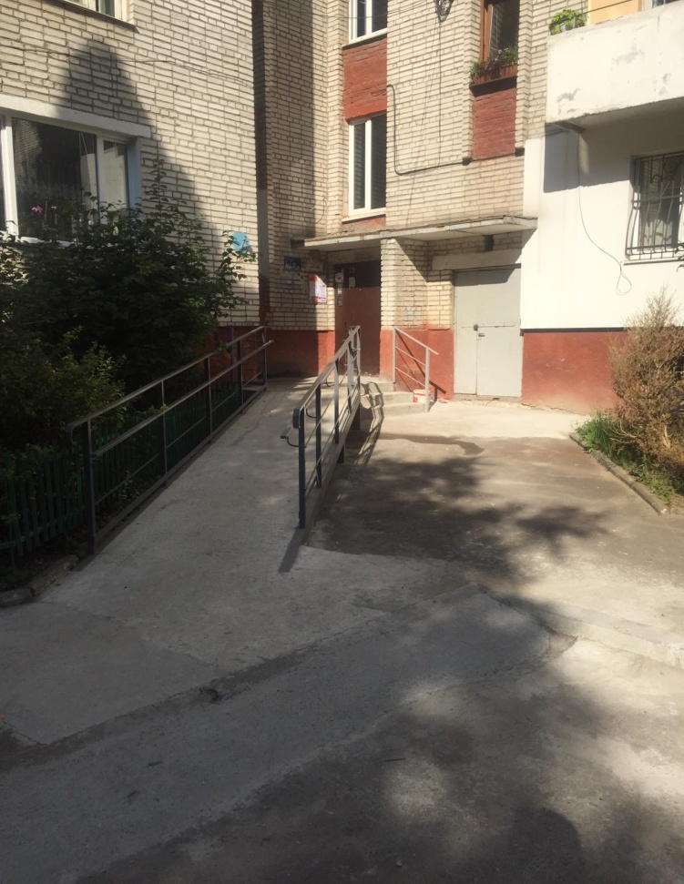
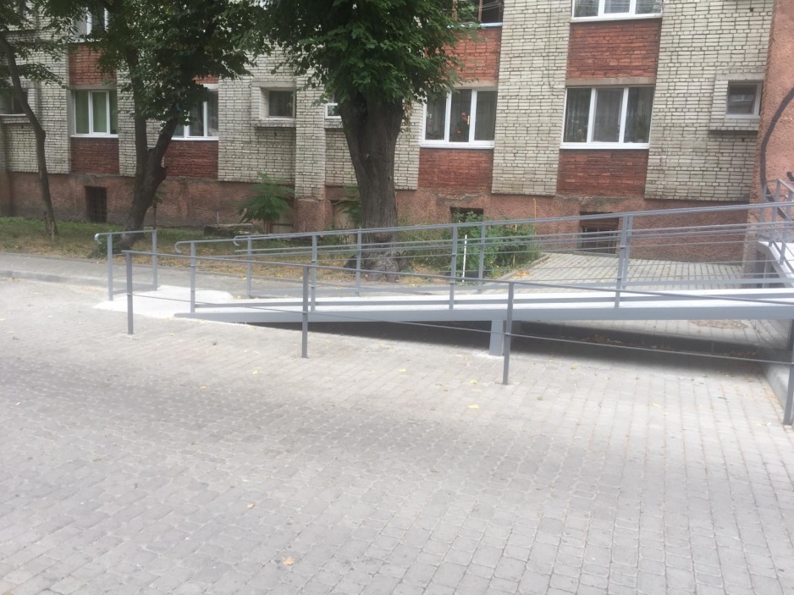
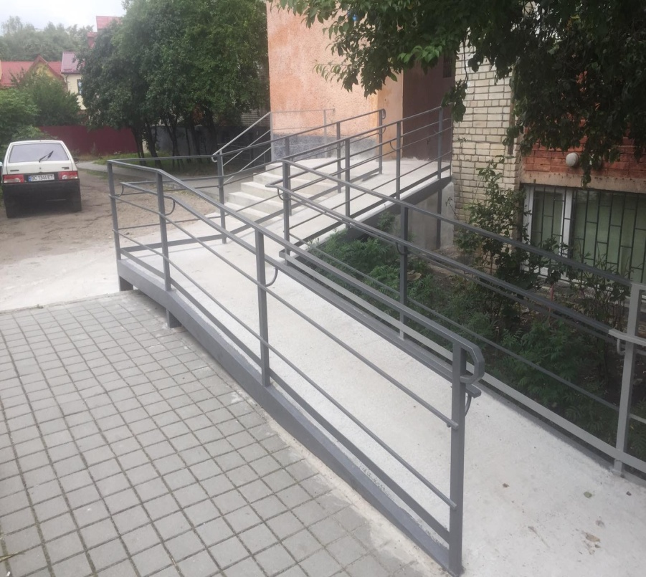
Облаштування пандусів

Slide 4
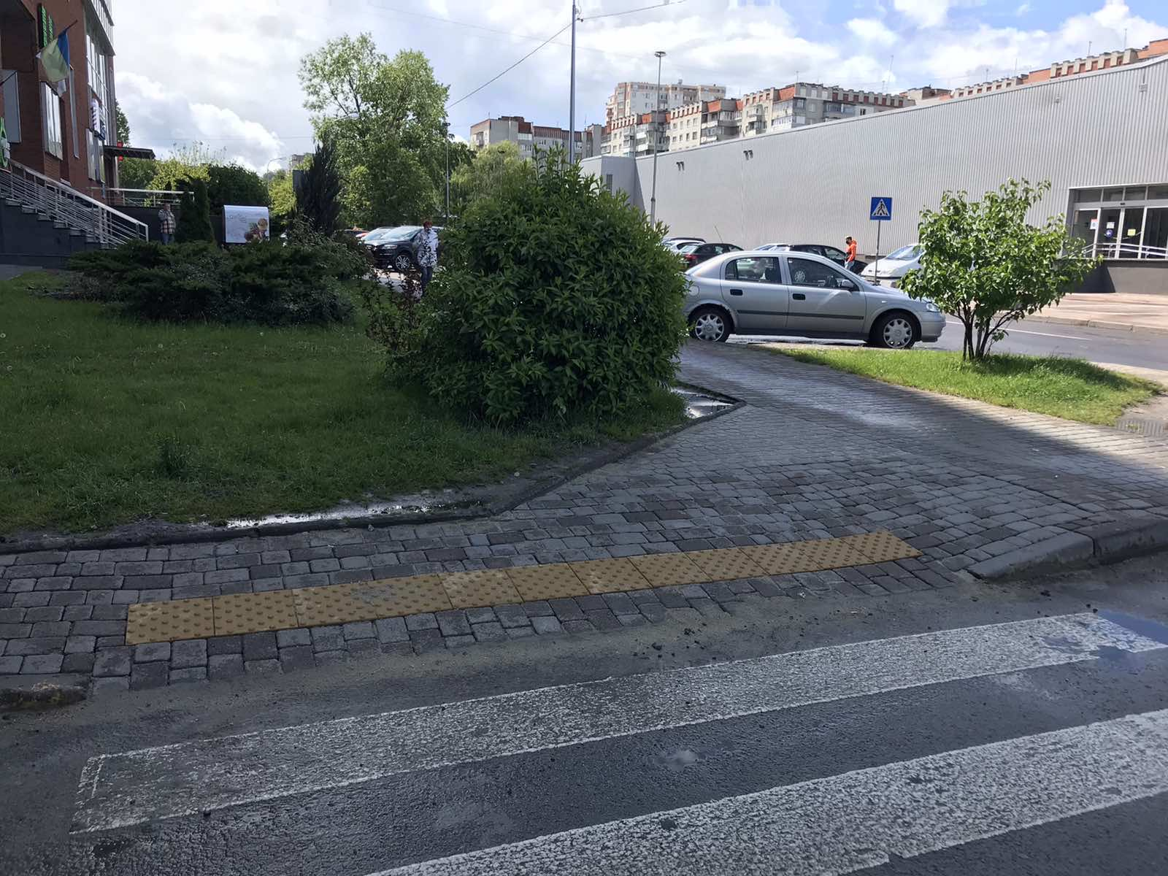
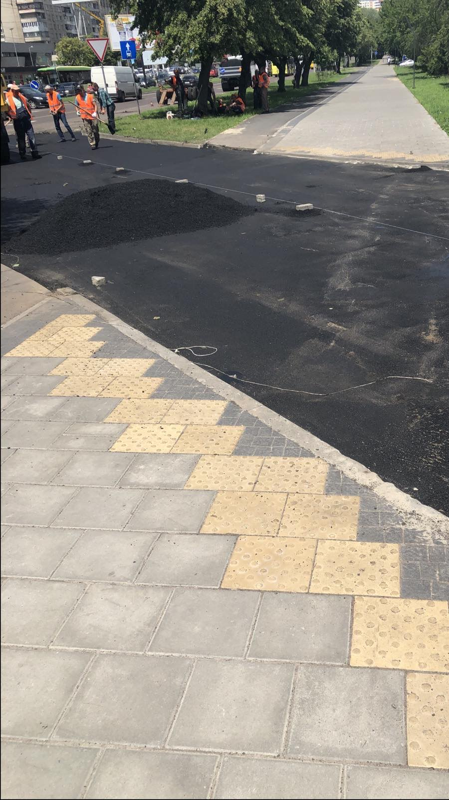
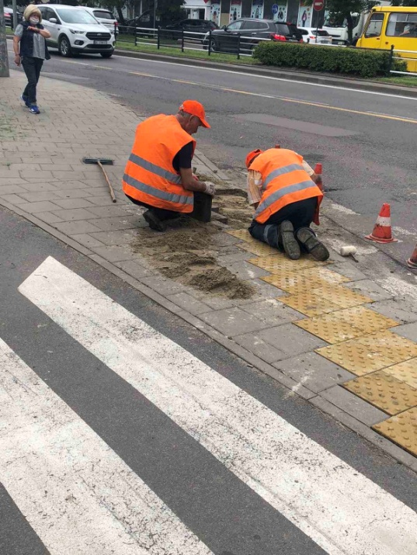
Облаштування доступності пішохідних переходів
План -89
Виконано-92

Slide 5

Дякую за увагу

